Slide 1
Modelo analise exploratória de predição do resultado de campeonatos do Premier League
Apresentação do TCC

Slide 2
Apresentação pessoal
Alan Felix, 34 anos, 2 filhos, residente em Mauá – SP, Coordenador de Arquitetura de Soluções, Experiência de 13 anos na área da tecnologia da informação. Especialista em Arquitetura de Software Distribuído PUC-MG, Graduado em Sistemas de Informação.

Slide 3
Agenda
Projeto
Tecnologias
Origem dos dados
Padrões do projeto
Análise
Resultados

Slide 4
Projeto
O projeto visa auxiliar jogadores de casas de apostas esportivas, que vem crescendo em todo mundo, para amparar as apostas em modelos estatísticos para prever o resultado de jogos e campeonatos.

Slide 5



Tecnologias

Slide 6



Origem dos dados
Uma plataforma para competições de modelagem preditiva

Slide 7
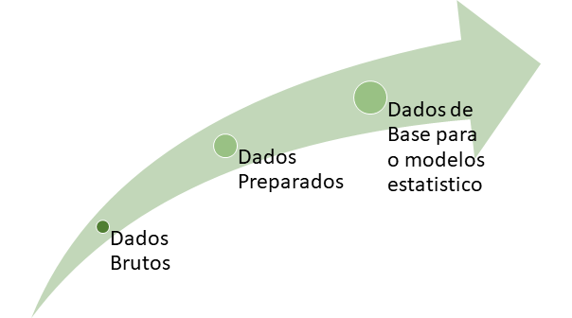
Padrões de Projeto

Slide 8
Análise
A análise foi fundamentado em quatro características dos jogadores, fundamentada pela média geral do clube por:
Estatura
Idade
Avaliação Geral
Valor de Mercado

Slide 9
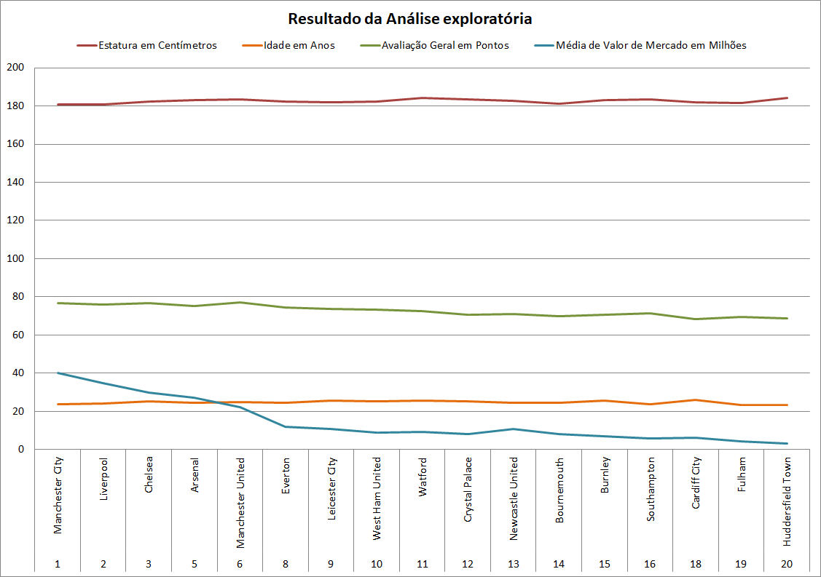

Slide 10
Obrigado

